Slide 1

< 기초 통계 스터디 발표 > 2 팀 조심재, 전은진 2021.04.05
Notes:
RGB

Slide 2
CONTENTS
발표 주제 1 | 가설 설정
발표 주제 2 | 두 평균의 비교
발표 주제 3 | 상관분석
발표 주제 4 | 회귀분석
발표 주제 5 | 로지스틱 회귀

Slide 3
`
발표 주제 3 | 상관분석

Slide 4
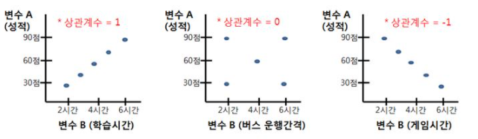
가설 설정 | 두 평균의 비교 | 상관 분석 | 회귀 분석 | 로지스틱 회귀 분석 | 참고자료
상관분석 개념(정의)
연속 변수로 측정된 두 변수간의 선형 관계를 분석하는 기법
x가 증가함에 따라 y도 증가(감소)되는지를 분석
<출처: https://sooupforlee.tistory.com/entry/SPSS-%EB%A6%AC%EC%84%9C%EC%B9%98-11-%EC%83%81%EA%B4%80%EA%B4%80%EA%B3%84-%EB%B6%84%EC%84%9D-correlation
- 1 -

Slide 5
가설 설정 | 두 평균의 비교 | 상관 분석 | 회귀 분석 | 로지스틱 회귀 분석 | 참고자료
기본 가정사항
두 변수 중 적어도 하나의 변수는 정규분포일 것
- 정규성 검사: shapiro.test()
* 만약, 두 변수 모두 정규성을 만족하지 못한다.
Spearman, Kendall 상관계수
=> 정규성 검정에서 정규분포를 따르지 않거나 표본의 개수가 10개 미만일 때 사용
- 2 -

Slide 6
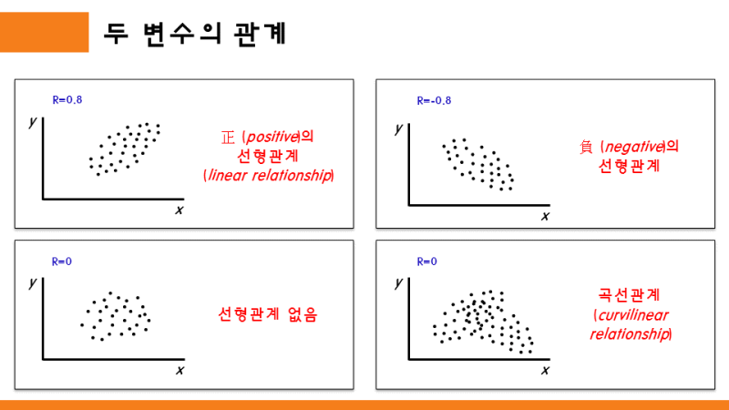
가설 설정 | 두 평균의 비교 | 상관 분석 | 회귀 분석 | 로지스틱 회귀 분석 | 참고자료
기본 가정사항
2) 연속형 두 변수 간에는 선형적인 관계일 것
(분석을 실시하기 전, 반드시 두 변수간의 산점도를 통해 확인!)
아래의 두개 표는 피어슨 상관분석 시행 불가!!!
<출처: https://m.blog.naver.com/PostView.nhn?blogId=y4769&logNo=220227007641&proxyReferer=https:%2F%2Fwww.google.com%2F
- 3 -

Slide 7
가설 설정 | 두 평균의 비교 | 상관 분석 | 회귀 분석 | 로지스틱 회귀 분석 | 참고자료
공분산(Covariance)
2개의 확률 변수의 상관 정도를 나타내는 값
만약 하나의 값이 상승하는 경향을 보이면서 다른 값도 상승
➔ 공분산 값은 양수, 반대면 음수를 보임
공분산 값만으로는 상승, 하강 경향을 알 수는 있으나
어느정도의 상관관계인지는 알 수 없음
➔ 따라서 공분산을 표준화 시킨 “상관계수＂를 통해 파악!
<출처: https://ordo.tistory.com/21>
- 4-

Slide 8
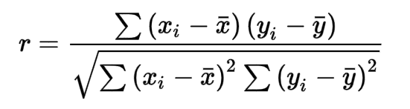
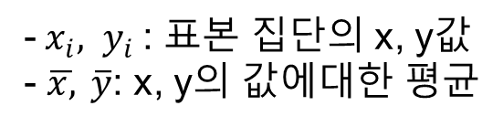
가설 설정 | 두 평균의 비교 | 상관 분석 | 회귀 분석 | 로지스틱 회귀 분석 | 참고자료
상관관계와 피어슨 상관계수(Pearson Correlation Coefficient)
두 변수의 선형적인 관계 정도를 나타냄
일반적으로, 피어슨 상관계수를 의미
피어슨 상관계수 공식
-${ x}_{i}, y_{i}$: 표본 집단의 x, y값
- $\overline{x,} \overline{y}$: x, y의 값에대한 평균
<출처: https://en.wikipedia.org/wiki/Pearson_correlation_coefficient>
- 5 -

Slide 9
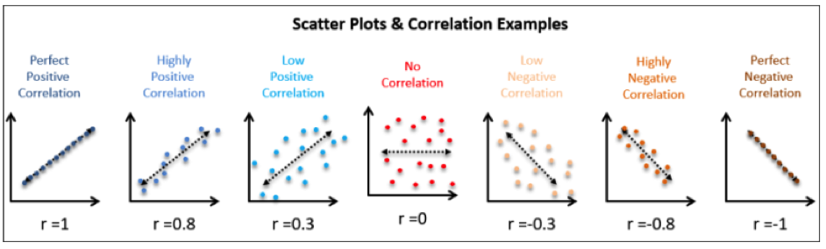
가설 설정 | 두 평균의 비교 | 상관 분석 | 회귀 분석 | 로지스틱 회귀 분석 | 참고자료
상관관계와 피어슨 상관계수(Pearson Correlation Coefficient)
r이 -1.0과 -0.7 사이이면, 강한 음적 선형관계
r이 -0.7과 -0.3 사이이면, 뚜렷한 음적 선형관계
r이 -0.3과 -0.1 사이이면, 약한 음적 선형관계
r이 -0.1과 +0.1 사이이면, 거의 무시될 수 있는 선형관계
r이 +0.1과 +0.3 사이이면, 약한 양적 선형관계
r이 +0.3과 +0.7 사이이면, 뚜렷한 양적 선형관계
r이 +0.7과 +1.0 사이이면, 강한 양적 선형관계
<출처: https://astinaccounts.com/easy-accounting-how-to-use-excel-for-data-analytics/>
- 6 -

Slide 10
`
발표 주제 5 | 로지스틱 회귀

Slide 11
가설 설정 | 두 평균의 비교 | 상관 분석 | 회귀 분석 | 로지스틱 회귀 분석 | 참고자료
로지스틱 회귀 분석 ?
동전을 던져서 결과가 앞인가?
메일을 수신받았는데 메일이 스팸메일인가?
환자의 상태가 종양인가? 암인가?
- 3 -
Notes:
회귀의 개념을 알기전에, 로지스틱 회귀 분석의 예시를 먼저 보겠습니다.
위의 예시를 보시면 아시겠지만 “ 이다, 아니다＂로 구분을 할 수가 있습니다.

Slide 12
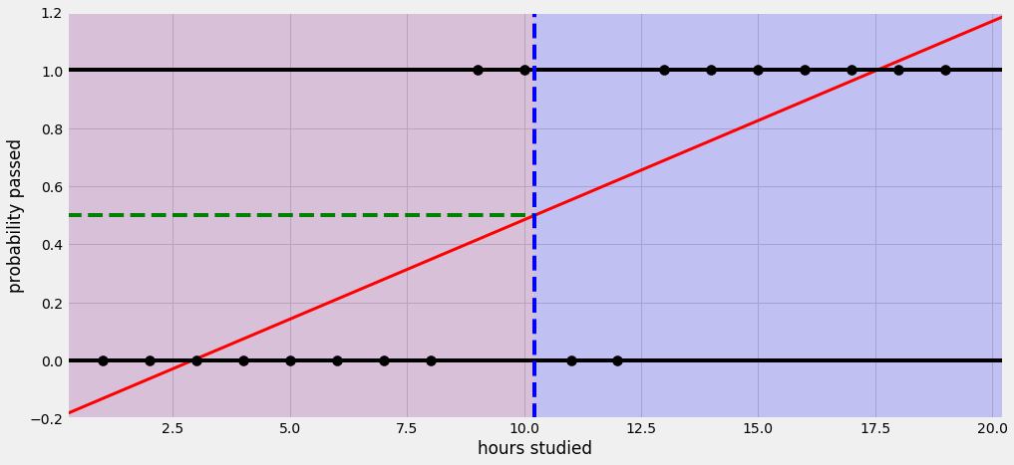
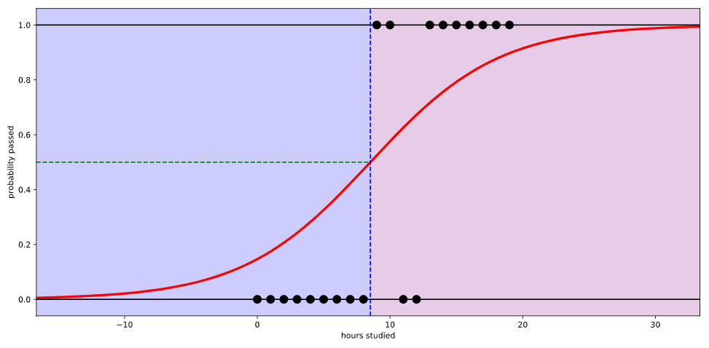
가설 설정 | 두 평균의 비교 | 상관 분석 | 회귀 분석 | 로지스틱 회귀 분석 | 참고자료
로지스틱 회귀 분석 ?
로지스틱 회귀(Logistic Regression)는 회귀를 사용하여 데이터가 어떤 범주에 속할 확률을 0에서 1 사이의 값으로 예측하고 그 확률에 따라 가능성이 더 높은 범주에 속하는 것으로 분류해주는 지도 학습 알고리즘
※ 즉, 로지스틱 회귀는 1,0 즉 (이다 /아니다)로 구별
VS
일반 선형 회귀
로지스틱 회귀
일반 선형 회귀
<참고: http://hleecaster.com/ml-logistic-regression-concept/ >
- 3 -
Notes:
로지스틱 회귀모형은 반응변수가 범주형 자료(이항/다항)이며, 일반화 선형모형(generalized linear model)의 특수한 경우로 S형 곡선을 그리는 함수 모형입니다.
특히, 로지스틱 회귀분석을 위한 종속변수는 이분형으로 0 또는 1의 값을 가지고, 독립변수는 범주형 또는 연속형 모두 가능하다고 합니다.
아래에 표를 보시면 아시겠지만 일반선형 회귀와 로지스틱 회귀 그래프는 차이가 있습니다
선형회귀를 살펴보면 말 선이라서 확률이 음과 양의 방향으로 무한대까지 뻗어 가지만 로지스틱회귀는 1,0으로 판별이 납니다
로지스틱 회귀가 좀 더 정확한 이유는 선형회귀는 직선양의 그래프를 이용하여 분류하는 반면, 시그모이드(sigmoid)함수를 사용하여 S자 형태를 띄고 있기 때문입니다.

Slide 13
가설 설정 | 두 평균의 비교 | 상관 분석 | 회귀 분석 | 로지스틱 회귀 분석 | 참고자료
로지스틱 회귀 목적 ?
독립변수와 종속변수의 관계를 찾음으로써, 새로운 독립변수의 집합이 주어졌을때, 종속변수의 값을 예측할 수 있음
- 3 -
Notes:
목적은 독립변수와 종속변수의 관계를 찾음으로써, 새로운 독립변수의 집합이 주어졌을때, 종속변수값을 예측하는것입니다
https://www.youtube.com/watch?v=14eTDPJLkis&ab_channel=%EB%B7%B0%EC%8A%A4%ED%8A%B8IT

Slide 14
가설 설정 | 두 평균의 비교 | 상관 분석 | 회귀 분석 | 로지스틱 회귀 분석 | 참고자료
이항 로지스틱 회귀와 다항 로지스틱 회귀
이항 로지스틱 회귀
- 범주가 두개인 결과 변수 예측
다항 로지스틱 회귀
- 2개보다 많은 결과 변수 예측
- 3 -
Notes:
로지스틱 회귀에는 이항 로지스틱과 다항로지스틱 회귀가 있습니다
이항로지스틱은 glm()
다항로지스틱은 mlogic

Slide 15
가설 설정 | 두 평균의 비교 | 상관 분석 | 회귀 분석 | 로지스틱 회귀 분석 | 참고자료
로지스틱 회귀 3가지 요소
Odds
Logit 변환
시그모이드 함수
- 3 -
Notes:
로지스틱 회귀에는 3가지 요소로 분류할수있습니다.
첫번째로는 승산비
두번째 logit 변환
세번쨰로는 시그모이드 함수

Slide 16

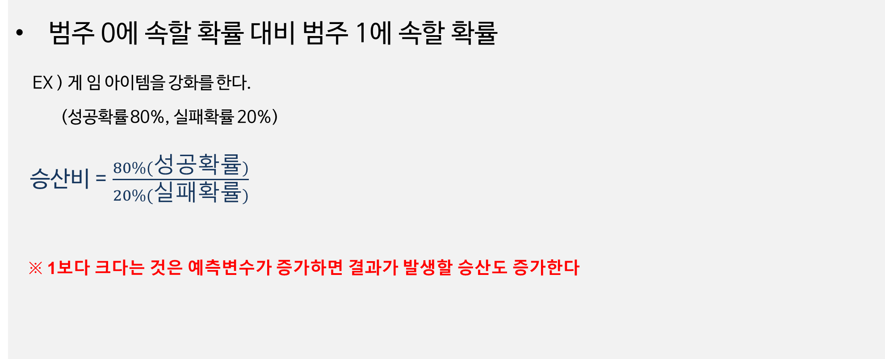
가설 설정 | 두 평균의 비교 | 상관 분석 | 회귀 분석 | 로지스틱 회귀 분석 | 참고자료
Odds(승산비) ?
범주 0에 속할 확률 대비 범주 1에 속할 확률
EX ) 게 임 아이템을 강화를 한다.
(성공확률 80%, 실패확률 20%)
승산비 = $\frac{80\%(성공확률)}{20\%(실패확률)}$
※ 1보다 크다는 것은 예측변수가 증가하면 결과가 발생할 승산도 증가한다
- 3 -
Notes:
승산비의 개념이 중요한데 교차비 = 대응위험도 = 오즈비라고 부릅니다
예를 들어 성공확률 80%인 게임아이템 강화를 한다고 하면
해당 승산비의 공식은 이렇습니다.
결과값이 4가 되기 때문에 강화에 성공할 확률이 4배가 된다는 뜻입니다

Slide 17

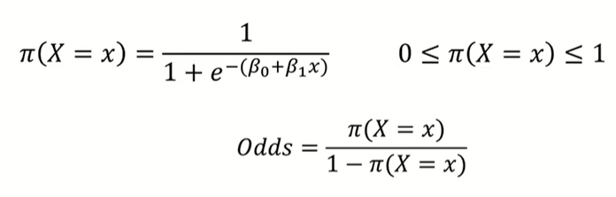
가설 설정 | 두 평균의 비교 | 상관 분석 | 회귀 분석 | 로지스틱 회귀 분석 | 참고자료
2. Logit 변환
odds에 log를 앞에 붙인 형태를 Logit 변환이라고 함
Log를 붙이면 형태가 선형형태로 바뀌고 수식도 간단해짐
- 3 -
Notes:
두번째로는 logit인데 앞에 설명한 odds에 log인 형태를 logit변환이라고 합니다
Log를 붙이면 수식이 간단해지고 형태가 선형형태로 바뀐다고 합니다

Slide 18

가설 설정 | 두 평균의 비교 | 상관 분석 | 회귀 분석 | 로지스틱 회귀 분석 | 참고자료
3. 시그모이드 함수
확률을 0에서 1사이로 커브 모양으로 나타내야 하는데, 이걸 가능하게 해주는 게 바로 Sigmoid 함수다.
시그모이드 함수는 결과 값을 0~1 사이의 값으로 변환해주는 역할만 한다
Odds를 Sigmoid 함수에 넣어서 0~1사이 값으로 변환해준다
<참고: https://shurain.net/personal-perspective/logistic-regression/ >
- 3 -
Notes:
세번쨰로는 시그모이드 함수입니다
시그모이드 함수는 로지스트 회귀에서 커브 모양으로 출력 시켜주는 역할을 합니다
앞의 odds를 sigmoid함수에 넣어서 사용을 합니다.

Slide 19
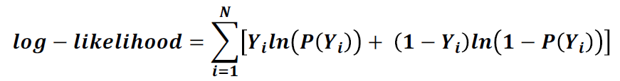
가설 설정 | 두 평균의 비교 | 상관 분석 | 회귀 분석 | 로지스틱 회귀 분석 | 참고자료
로그 가능도(Log-likelihood)
가능도 - 가정된 분포에서 주어진 데이터가 나올 확률
계산과 편의를 위해 일반적으로 가능도함수에 로그함수를 씌어 사용
GLM은 최소제곱법이 아닌 최대가능도추정법을 이용
- 3 -
Notes:
다음으로는 로그 가능도 인데 가능도는 likelihood라고도 하며 우도라고도 한다
가능도는 가정된 분포에서 주어진 데이터가 나올 가능성입니다
이 가능도에 계산과 편의를 위해 가능도에 로그함수를 씌우면 로그 가능도, 로그 우도함수라고 합니다
'log-likelihood'는 통계학에서 사용하는 전문 용어로, 일반적인 생활에서는 거의 사용하지 않는 단어입니다. likelihood'는 'likelihood function(우도(尤度)함수)'을 말하는데, 통계학에서 파라미터(parameter)값을 추정하는 데 중요한 역할을 한다고 합니다. 일반적인 의미의 'likelihood'는 '~일이 일어날 가능성'을 말합니다. 예를 들어, 오늘 오후에 비가 올 가능성이 클까요?와 같이 사용합니다.

Slide 20

가설 설정 | 두 평균의 비교 | 상관 분석 | 회귀 분석 | 로지스틱 회귀 분석 | 참고자료
이탈도
로지스틱 회귀모형이 얼마나 데이터를 못 설명하는지에 대한 척도
어떤 모형의 a의 최대로그우도에서 포화모형 b의 최대로그우도를 뺀것에 -2를 곱한것
카이제곱분포를 사용하기 때문에 이탈도 값의 유의성을 계산하기 쉽기 때문에 로그가능도 보다 더 많이 사용을 한다
이탈도가 낮을 수록 좋은 모형임
$$\left.이탈도= −2[log\left(L_{m}\right)−log\left(L_{s}\right)\right]$$
- 3 -
Notes:
포화모형 : 각 관측에 모수 하나씩 사용한 완벽한 모형

Slide 21
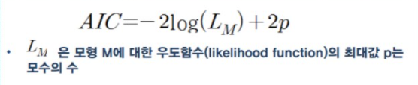
가설 설정 | 두 평균의 비교 | 상관 분석 | 회귀 분석 | 로지스틱 회귀 분석 | 참고자료
A I C
AIC는 입력변수의 수가 증가한다고 항상 작아지지는 않으므로 가장 작은 AIC를 가지는 모형을 선택
AIC 값은 낮을 수록 좋다
L_{M}은 모형 M에 대한 우도함수의 최대값, p는 모수의 수이다.
<참고: http://www.jangun.com/study/DataMining.html/ >
- 3 -
Notes:
포화모형은 각 관측에 모수 하나씩을 사용하여 완벽한 모형을 의미하며, 이탈도가 클 경우에는 그 모형은 적합하지 않다고 한다. 데이터를 모형에 적합하여 얻은 이탈도에 대응하는 p-값(보통 > 0.05)이 클 때 우리는 그 모형 M이 의미있다고 한다. 입력변수의 수가 다른 모형을 비교 평가하는 기준으로 AIC(Akaike Information Criterion)를 종종 사용한다. L_{M}은 모형 M에 대한 우도함수의 최대값, p는 모수의 수이다.
https://www.youtube.com/watch?v=Vh_7QttroGM&ab_channel=%E2%80%8D%EA%B9%80%EC%84%B1%EB%B2%94%5B%EB%8B%A8%EC%9E%A5%2F4%EB%8B%A8%EA%B3%84BK21%EC%82%B0%EC%97%85%EA%B2%BD%EC%98%81%EA%B3%B5%ED%95%99%EA%B5%90%EC%9C%A1%EC%97%B0%EA%B5%AC%EB%8B%A8%5D

Slide 22
가설 설정 | 두 평균의 비교 | 상관 분석 | 회귀 분석 | 로지스틱 회귀 분석 | 참고자료
참고자료
< 상관분석 참고자료 >
https://m.blog.naver.com/PostView.nhn?blogId=y4769&logNo=220227007641&proxyReferer=https:%2F%2Fwww.google.com%2F
https://kim-mj.tistory.com/56
<로지스틱 회귀 참고자료>
https://nittaku.tistory.com/478
https://wikidocs.net/34034
https://www.rdocumentation.org/packages/mlogit/versions/1.1-1/topics/mlogit
https://m.blog.naver.com/y4769/221851780608
- 3 -

